Slide 1
Cumprimento Provisório da Sentença
Instituto de Direito Romeu Felipe Bacellar
Curitiba, PR, 10 de outubro de 2019
Cassio Scarpinella Bueno
www.scarpinellabueno.com
www.facebook.com/cassioscarpinellabueno

Slide 2
Regime fundamental
Relação do tema com a eficácia das decisões (520 + 995)
“Provisória” = “Imediato”. “Sentença” = “Título executivo”.
“Mesma forma que o cumprimento definitivo” de acordo com o “seguinte regime” (520 caput):
Iniciativa e responsabilização do exequente (520 I a III e § 4º)
Possibilidade de satisfação mediante a prestação de caução como regra (520 IV)
Hipóteses de dispensa (521)
Possibilidade de impugnação (520 § 1º)
Se não apresentar (?)
Previsão expressa da incidência da multa e dos honorários (520 §§ 2º e 3º)
Alcance das regras (520 § 5º e 297, 519 e 527)

Slide 3
Caução (520 IV)
Caução para:
Levantamento de depósito em dinheiro
Prática de atos que importem transferência de posse ou alienação de propriedade ou de outro direito real
Dos quais possa resultar grave dano ao executado, dependem de caução suficiente e idônea, arbitrada de plano pelo juiz e prestada nos próprios autos
Caução “suficiente e idônea”
“Arbitrada de plano pelo juiz”
“Prestada nos próprios autos”

Slide 4
Dispensa de caução (521)
Hipóteses:
Crédito de natureza alimentar independentemente de sua origem (I)
Credor demonstrar situação de necessidade (II)
Pender o agravo do art. 1042 (III)
Decisão executada em consonância com súmula STF ou do STJ ou em conformidade com acórdão de casos repetitivos (IV)
Preservação da caução quando “da dispensa possa resultar manifesto risco de grave dano de difícil ou incerta reparação” (par ún)

Slide 5
Documentação (522)
Petição dirigida ao juízo competente (516)
Indeferimento (?)
Autos eletrônicos
Autos não eletrônicos
Decisão exequenda (I)
Certidão de interposição de recurso despido de efeito suspensivo (II)
Procurações (III)
Decisão de habilitação (IV)
“Outras peças processuais consideradas necessárias para demonstrar a existência do crédito” (par ún)
Falta de apresentação das peças

Slide 6
Aplicações (1)
Cumprimento provisório ope legis x Cumprimento provisório ope judicis
Efeito suspensivo dos recursos (995 par ún)
Em especial o recurso de apelação (1012)
Dinâmica e relações com a Tutela Provisória (1012 § 1º V)
Sistema de controle (da concessão e da efetivação):
Agravo de instrumento: art. 1.015 I e parágrafo único
Agravo interno: art. 1.021
Pedido de suspensão

Slide 7
Aplicações (2)
Cumprimento provisório de astreintes (537 § 3º)
Cumprimento provisório e julgamento antecipado parcial de mérito (356 § 2º)
Cumprimento provisório contra a Fazenda Pública
O “modelo constitucional” e o trânsito em julgado
Vedações legais
Efetivação da tutela provisória
Arts. 297, 519 e 527
Flexibilizações (?)

Slide 8
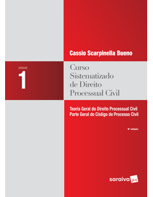
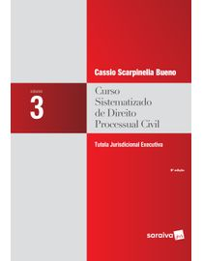
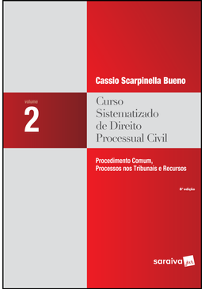
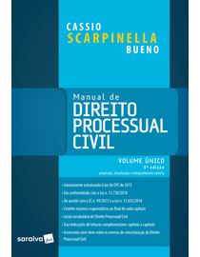
Muito obrigado !!!!
www.scarpinellabueno.com
www.facebook.com/cassioscarpinellabueno

